Slide 1
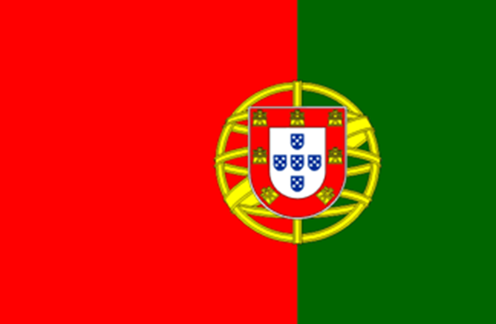
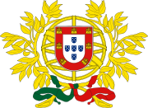
Portugalia
Flaga i Herb Portugalii
Irena Kusyk
Gdańsk, 02.03.2018

Slide 2
Lizbona
Stolica i największe miasto Portugalii położone jest w zachodniej części Półwyspu Iberyjskiego, nad rzeką Tag przy jego ujściu do Oceanu Atlantyckiego. Miasto rozpościera się na siedmiu wzgórzach.
W centrum administracyjnym Lizbony mieszkało (2011) 547,6 tyś. mieszkańców, natomiast cała metropolia- Zespół Metropolitalny Lizbony ma 2.821,9 tyś. ludzi (27% populacji państwa).
Rocznie odwiedza Lizbonę ponad 8 milionów turystów.
Region Lizbony jest najbogatszym regionem w Portugalii, wysoko ponad średnim PKB Unii Europejskiej – wytwarza 37% PKB kraju.

Slide 3
Dzielnica Belem
Dzielnica tak naprawdę nazywa się Santa Maria de Belem, jednak jej nazwa skracana jest do Belem, co oznacza Betlejem.
Oddalona od centrum miasta o 6 km, malowniczo położona nad rzeką Tag zachwyca nie tylko pięknymi zabytkami, ale również niepowtarzalnym klimatem. Trzeba wiedzieć bowiem, że to właśnie z Belem wiążą się najważniejsze odkrycia geograficzne Portugalczyków.
To właśnie stąd Vasco da Gama wyruszył w podróż do Indii, tutaj też po powrocie witany był przez Manuela I, zwanego Szczęśliwym.
Podróżnik przywiózł ze sobą niewielką ilość pieprzu, który to okazał się na wagę złota.

Slide 4
Mapa dzielnicy belem

Slide 5
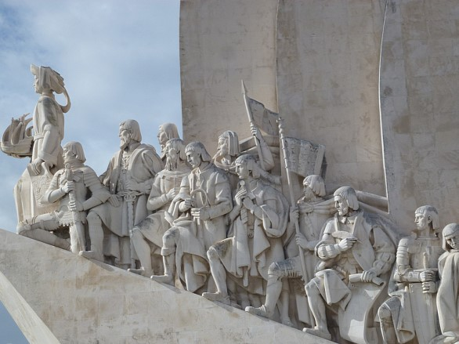
Pomnik Odkrywców Monumentalny Pomnik Odkrywców o wysokości 52 m przedstawia ważne postacie z okresu wielkich odkryć geograficznych. Są to między innymi Henryk Żeglarz, Vasco da Gama, Ferdynand Magellan i inni. Na samym szczycie pomnika jest mały taras widokowy na dzielnicę Belem.

Slide 6
Element Pomnika Odkrywców

Slide 7
Torre de Belem W 1983 Torre de Belém wpisano na Listę światowego dziedzictwa UNESCO. Jest to militarna budowla z 1520 roku. Ciekawostką jest to, że w historii Torre de Belem znajdziemy również polski akcent. W 1833 przez dwa miesiące był tu więziony generał Józef Bem, twórca Legionu Polskiego w Portugalii.

Slide 8
Marmurowa mozaika Pod pomnikiem Odkrywców położona jest mozaika o średnicy 50 m, przedstawiająca mapę i trasy podróży portugalskich odkrywców. Mozaika podarowana w 1960 roku przez RPA.

Slide 9
PaŁac Prezydencki Palacio de Belem od 1912 roku jest oficjalną rezydencja prezydenta republiki portugalskiej. Pałac mieści dwa muzea: Muzeum Prezydencji Portugalskiej i Narodowe Muzeum Powozów.

Slide 10
Muzeum powozów Narodowe Muzeum Powozów w Lizbonie – po portugalsku Museu Nacional dos Coches – to największe muzeum powozów i karet na świecie, a jednocześnie jedno z najciekawszych muzeów w Lizbonie.

Slide 11
Muzeum Powozów

Slide 12
Klasztor Hier0nimitów (Jeronimos) to prawdziwe arcydzieło kamieniarstwa, połączone elementami gotyckimi i renesansowymi, z VI wieku. Uważane za prawdziwą zabytkową perełkę Lizbony. Podczas szczytu Unii Europejskiej, 13 grudnia 2007 roku, na terenie Klasztoru Hieronimitów podpisano formalnie tzw. Traktat Reformujący UE, odtąd nazywany Traktatem Lizbońskim.

Slide 13
Klasztor hieronimitów Obiekt wpisany na Listę Światowego Dziedzictwa UNESCO w 1983r.

Slide 14
Klasztor Hieronimitów

Slide 15
KoŚcióŁ Św Marii w Klasztorze Hieronimitów

Slide 16
Grobowiec Vasco da Gamy (Klasztor Hieronimitów, Kościół św. Marii)

Slide 17
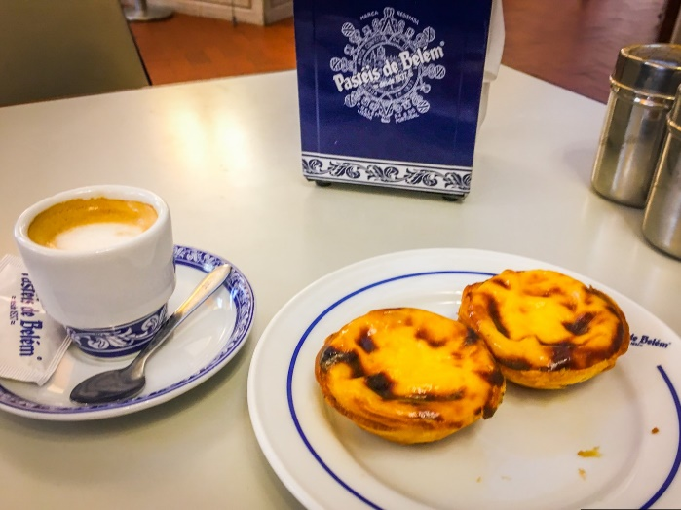
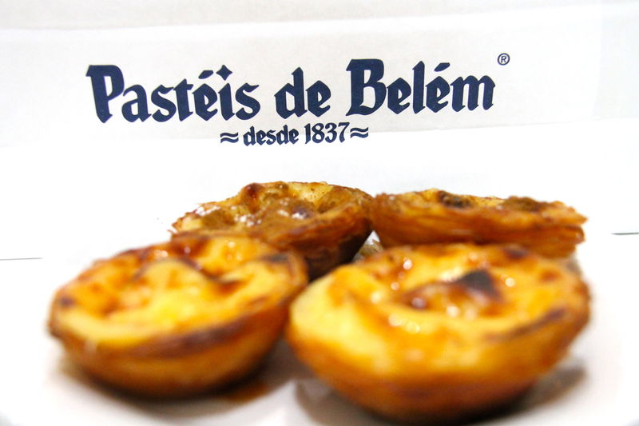
Słynna Kawiarnia Pasteis de Belem
Babeczki Pasteis de Belem (nazywane również Pasteis de Nata), to najpopularniejszy portugalski deser, który jest znany nie tylko w Lizbonie, ale w całej Portugalii i wszędzie tam, gdzie są Portugalczycy.
To właśnie w dzielnicy Belem narodziły się te słynne ciasteczka/babeczki, a fabryka je produkująca, ulokowana jest tuż obok Klasztoru Hieronimitów, i sprzedaje ciasteczka Pasteis de Belem od 1837 roku.

Slide 18
Kawiarnia Pasteis de Belem

Slide 19
Dzielnica Alfama Alfama to najstarsza dzielnica Lizbony. Wypełniona wąskimi, stromymi uliczkami (do niektórych z nich dochodzi się po schodach) i artystycznym duchem.

Slide 20
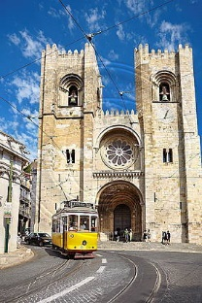
Katedra SE Pełna nazwa brzmi Katedra Najświętszej Maryi Panny ( Se de Lisboa). Jest to najstarszy kościół w Lizbonie, którego historia sięga czasów zdobycia Lizbony przez krzyżowców. Budowa katedry trwała od roku 1147 do pierwszej dekady XIII wieku.

Slide 21
Katedra SE matka wszystkich lizbońskich świątyń

Slide 22
Miradouro das portas do sol znaczy punkt widokowy bram słońca- tu rozpościera się jeden z najpiękniejszych widoków na Alfamie. Widzimy nie tylko czerwone dachy budynków, ale również Klasztor SE i Kościół św. Wincentego, którego figura również stoi na tym punkcie widokowym, a który jest oficjalnym patronem Lizbony. Lizbona posiada 16 oficjalnych punktów widokowych.

Slide 23
Zamek Św. Jerzego Pierwsze fortyfikacje na wzgórzu zamkowym powstały jeszcze za czasów rzymskich, kiedy to Lizbona i okoliczne ziemie były pod panowaniem Rzymu. Zamek, który możemy oglądać dzisiaj, został wzniesiony przez Maurów w X wieku i był pod ich panowaniem, aż do XII wieku, dokładnie do roku 1147, kiedy to zamek, jak i cała Lizbona, zostały odbite z rąk Maurów przez pierwszego króla Portugalii – Afonso Henriques – w ramach II krucjaty.

Slide 24
targ złodziei- pchli targ (Feira da Ladra)

Slide 25
Targ Złodziei - pChli targ czynny we wtorki i soboty od godziny 6.00 do 15.00 lub 17.00

Slide 26
Klasztor i koŚcióŁ Sao Vicente de Fora, czyli św. Wincentego z Saragossy. Jest to jeden z najważniejszych klasztorów i manierystycznych budynków w Portugalii. W klasztorze znajduje się królewski panteon monarchów z dynastii Braganca.

Slide 27
Fasada Klasztoru Św. Wincentego

Slide 28
Klasztor Św. Wincentego

Slide 29
Azulejo - Klasztor Św. Wincentego

Slide 30
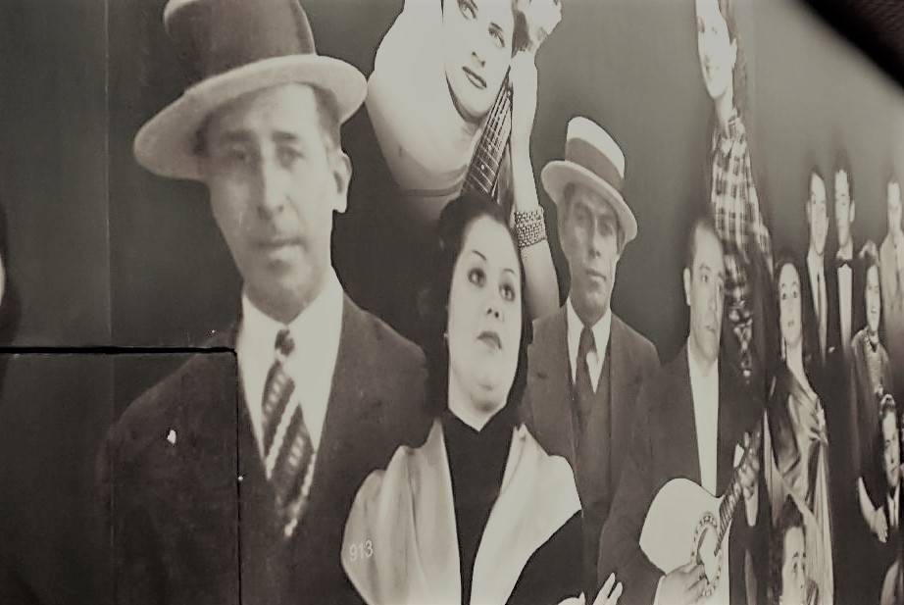
Muzeum fado
Muzeum muzyki Fado mieści się w centrum Alfamy – najstarszej dzielnicy Lizbony, z którą to muzyka fado jest nieodłącznie związana.
Muzeum prezentuje kulturę fado i jej wpływ od samych początków tej muzyki, które sięgają XIX wieku i biednych dzielnic Lizbony, po jej rozkwit i rozwój popularności, cenzurę którą była objęta za rządów dyktatora Salazara, po jej obecny kształt i rolę we współczesnej Portugalii.
Prześledzić w nim możemy również i zapoznać się z gitarą portugalską (guitarra portuguesa), która to jest nieodłącznym atutem fado.

Slide 31
Muzyka Fado Najbardziej charakterystyczną muzyką Lizbony jest nastrojowe i nostalgiczne fado. Słowo fado oznacza przeznaczenie. Piosenki skupiają się na smutnych aspektach miłości i życia, trudach i rozczarowaniach. Fado śpiewane jest tylko w języku portugalskim.

Slide 32
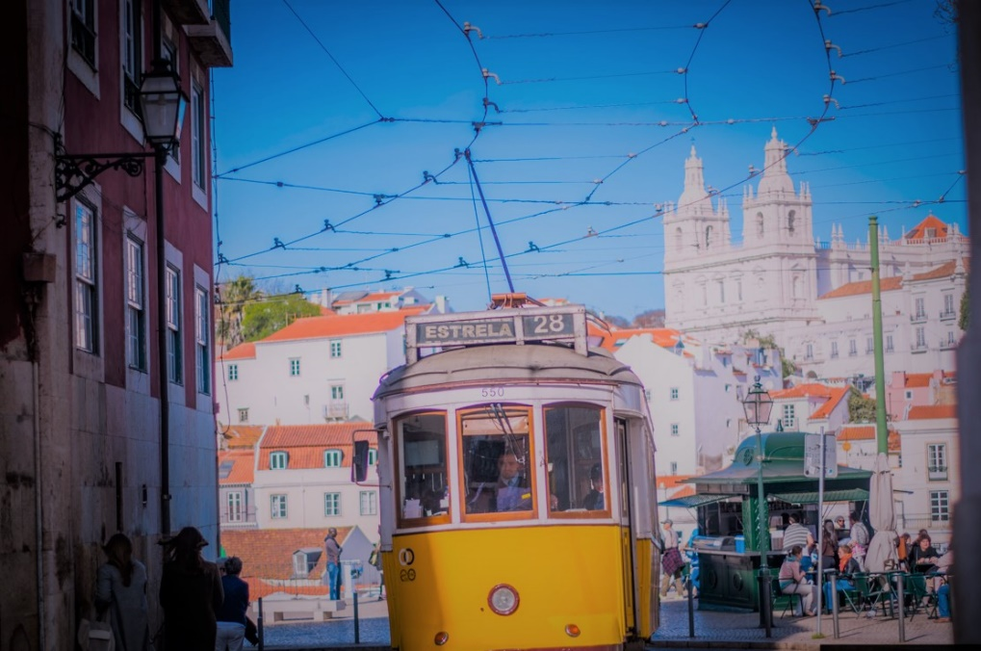
Przejażdżka żółtym tramwajem nr 28, to punkt obowiązkowy podczas zwiedzania Lizbony. Stary tramwaj przejeżdża przez najciekawsze dzielnicy Lizbony – Alfamę, Baixe, Chiado lub Bairro.

Slide 33
Praça do Comércio (Plac Handlowy)
Jedno z serc dzielnicy Baixa

Slide 34
Praca do Rossio (plac Rossio) fontanny i Teatr Narodowy

Slide 35
Winda de Santa Justa Najsłynniejsza winda w Lizbonie, która zwana jest również Elevador do Carmo. Winda Santa Justa łączy dzielnice Baixa i Chiado, a dokładnie Largo do Carmo z Rua do Ouro.

Slide 36
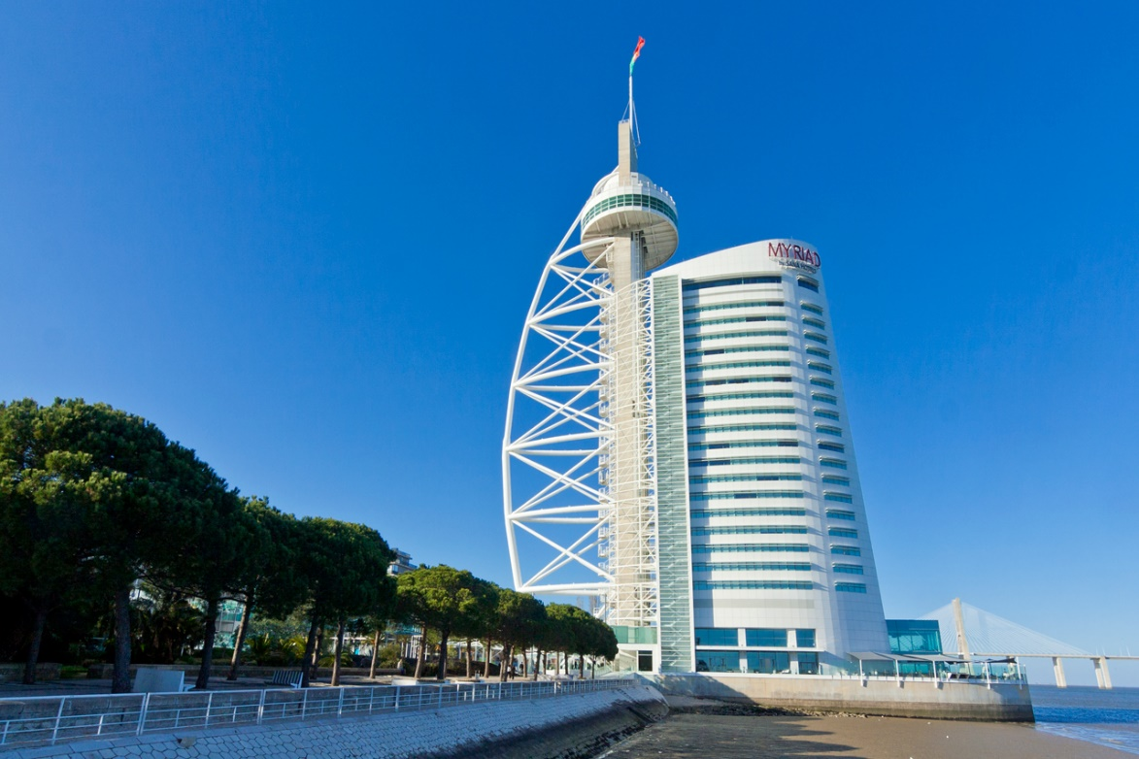
WieŻa vasco da Gama 145 m wysokości nad rzeką Tag w dzielnicy Oriente

Slide 37
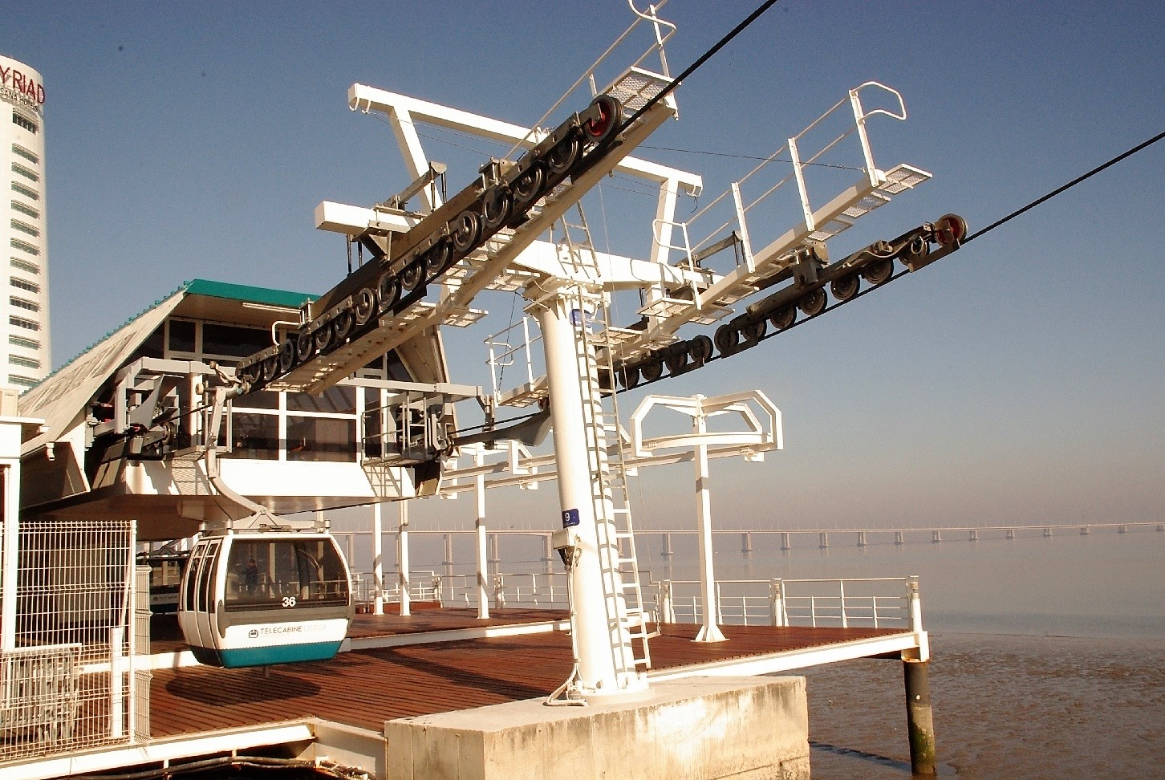
Kolej linowa typu gondolowego Lizbońskie teleferico składa się z dwóch stacji-kursuje między stacją północną, która znajduje się obok Wieży Vasco da Gama, a stacją południową zlokalizowaną przy Oceanarium. Oddana do użytku na EXPO ’98.

Slide 38
Most Vasco da Gama Najdłuższy most w Europie, który spina brzeg rzeki Tag w okolicach Lizbony (Sacavem) do miejscowości Montijo po drugiej stronie rzeki. Jego długość to 17,2 km. Został udostępniony do ruchu w czasie międzynarodowych Targów Expo’98. Budowlę nazwano imieniem żeglarza Vasco da Gamy w pięćsetną rocznicę odkrycia przez niego drogi morskiej z Europy do Indii.

Slide 39
Na moście znajduje się 6 pasów ruchu, które w przypadku dużego ruchu samochodowego mogą być przemienione w 8 pasów. Most Vasco da Gama zaprojektowany jest w ten sposób, że ma wytrzymać trzęsienie ziemi 4,5 razy silniejsze, niż które, zniszczyło Lizbonę w roku 1755.

Slide 40
Panorama Mostu z wieŹy Vasco da Gama Przejażdżka autobusem (np. nr 431) przez most należy do ciekawszych i nietypowych atrakcji z racji pięknych widoków. Czas przejazdu 50 minut. Autobusy odjeżdżają z dworca Orient.

Slide 41
Most 25 kwietnia Most wiszący łączący Lizbonę z gminą Almada na lewym (południowym) brzegu rzeki Tag. Udostępniony do ruchu w 1966 roku. Poziom kolejowy dobudowany w 1999. Ma łączną długość 2277 metrów. Górnym poziomem prowadzi autostrada A2 o sześciu pasach ruchu. Na dolnym poziomie znajdują się dwa tory kolejowe.

Slide 42
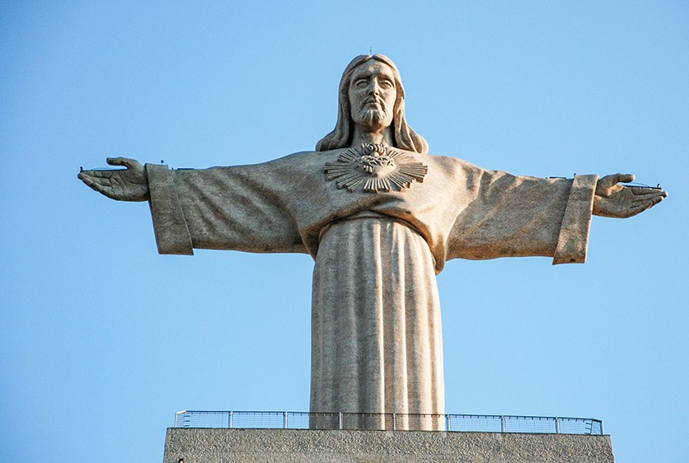
Statua Chrystusa KróLa

